Slide 1
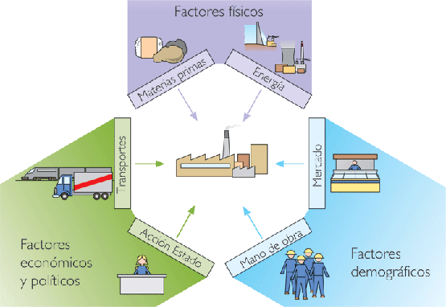

Eslabón Industrial
Eslabón industrial

Slide 2
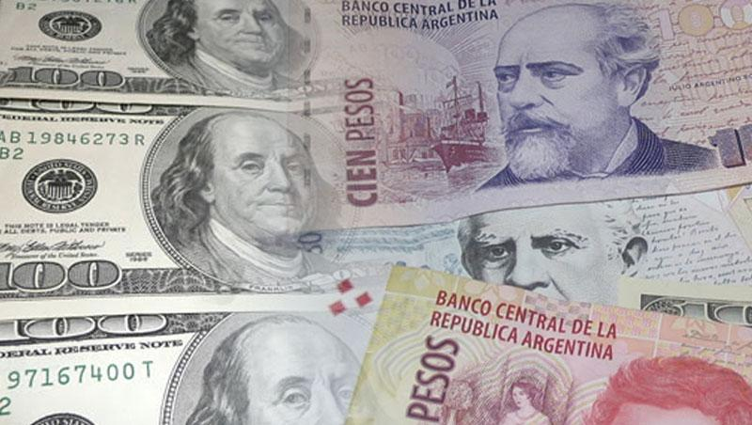
#Gran Inversión de Capital
# Pueden ser con dinero nacional
O internacional.

Slide 3
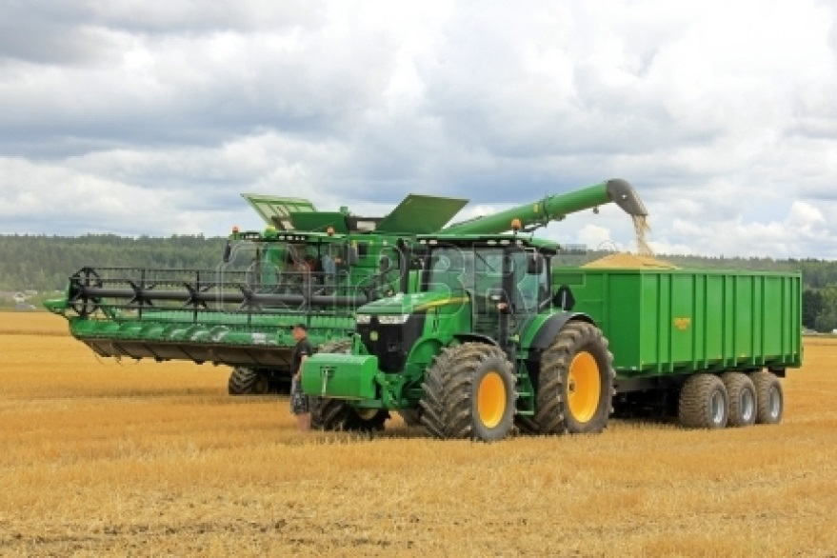

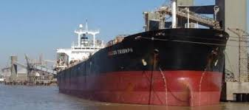
# Gran inversión de maquinarias
Ya que tiene que ser exportados
De otros países
Y debe ser pagado con otra moneda

Slide 4
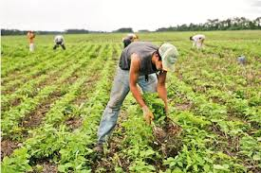
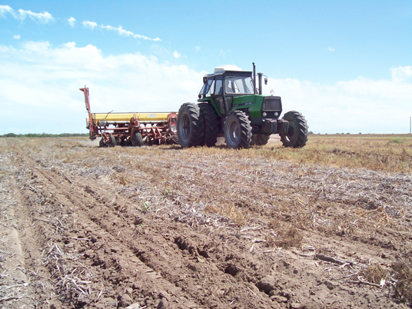
Hay pequeños productores y grandes Pools de siembra. Sistema de producción agraria caracterizado por el papel determinante jugado por el capital financiero y la organización de un sistema empresarial transitorio que asume el control de la producción agropecuaria, mediante el arrendamiento de grandes extensiones de tierra, y la contratación de equipos de siembra, fumigación, cosecha y transporte, con el fin de generar economías de escala y altos rendimientos

Slide 5

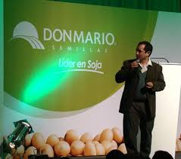
Son varias empresas
Hay un pequeño grupo que monopolizan el mercado

Slide 6
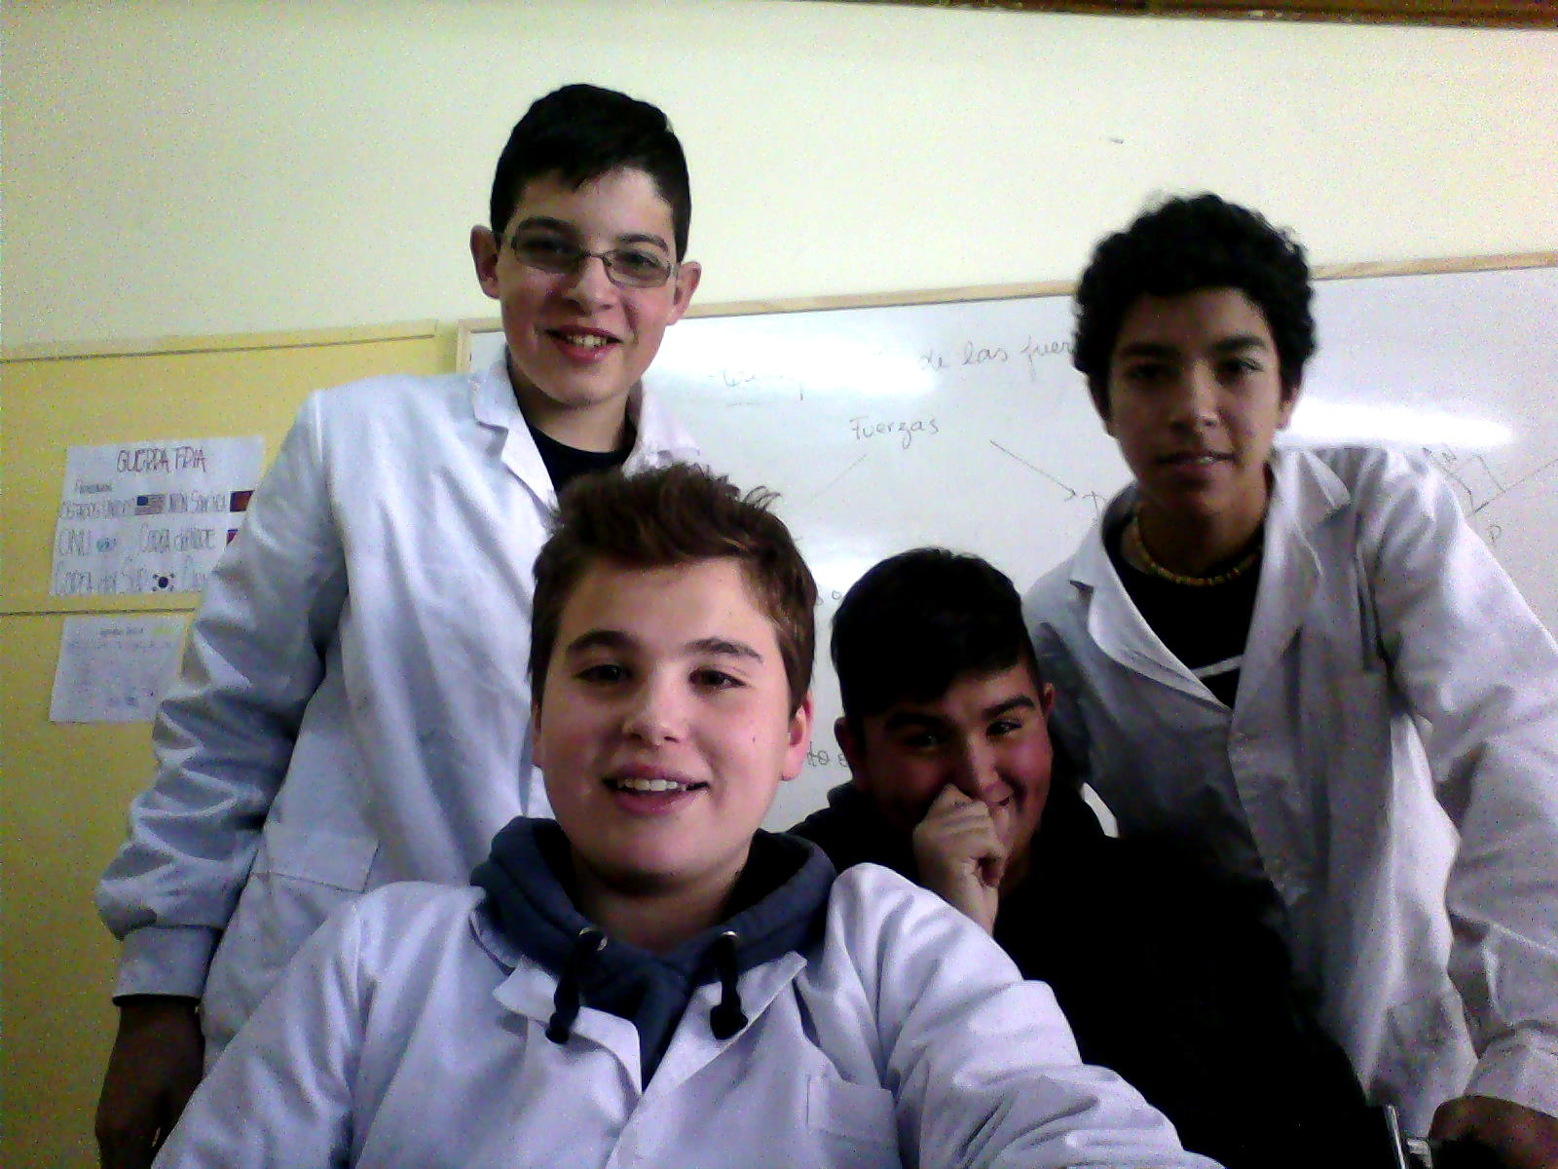
Integrantes:

